Slide 1
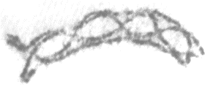
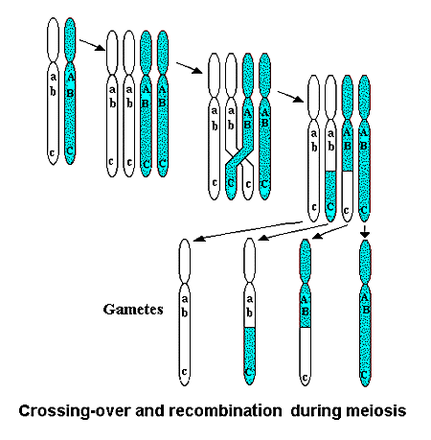
انواع Cross over :
1-Single Cross over
2- Double Cross over یا Multiple Cross over
Single Cross over : وقتی است که فقط یک تعویض بین دو کروماتید غیر خواهری صورت گیرد.
این تعویض آللهای A و B را جدا نکرده مشخص هم نمی شود، اما این تعویض باعث جدا شدن آللهای A از C یا B از C می شود و در فرزندان قابل تشخیص است.
Recombinant gametes

Slide 2
درصد ترکیبات جدید (Recombinant) بین دو ژن همیشه از %50 کمتر یا مساوی%50 می باشد.
اگر مساوی %50 باشد، مثل وقتی است که روی کروموزوم های مختلف قرار گرفته اند.
یعنی: "Assorting independently "
دلیل اینکه نمی تواند ترکیبات جدید بیش از %50 باشد، این است که در Prophase (پروفاز)، Crossing over بین دو کروماتید غیر خواهری است و دو کروماتید دیگر در این فرایند دخیل نیستند و اگر هم دخیل باشند امکان عدم وقوع کراس اور در سلول های دیگر نیز وجود دارد.

Slide 3
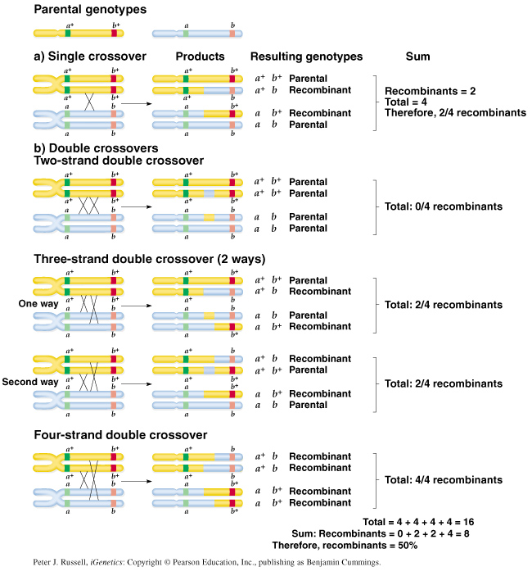

Slide 4
Multiple Cross over: وقتی است که دو یا سه و یا بیشتر از آن تعویض بین کروموزومهای غیر خواهری در اثر چندین کراس آور، صورت گیرد.
اگر ژن دیگری در بین یک Double Cross نباشد ، تغییری حاصل نشده و در در فرزندان Cross over صورت گرفته مشاهده نخواهد شد.
این باعث تخمین فاصله دو ژن کمتر از آن فاصله ای که هست می گردد و این خود یکی از عوامل انحراف از قانون کلی است.
با وجود ژن سوم بین این دو ژن می توان به Cross over انجام شده پی برد و فاصله و ترتیب این ژنها را تعیین نمود که به "Three – point mapping" معروف است.

Slide 5
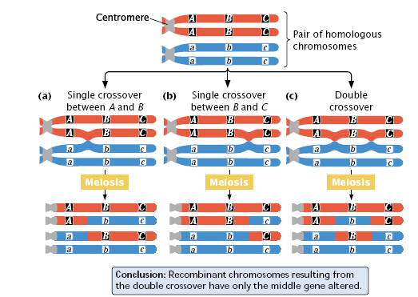

Slide 6
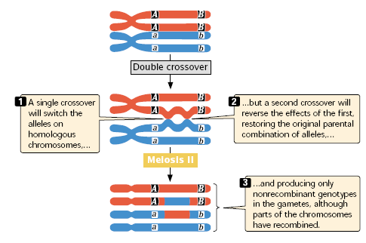

Slide 7
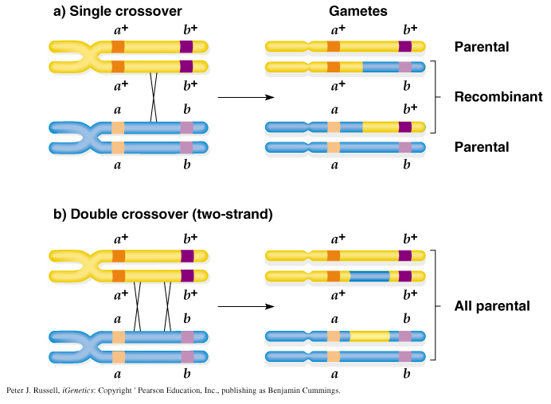

Slide 8
* ترتیب ژنها بر روی کروموزوم چگونه معلوم می شود؟
مقايسه فاصله بدست آمده با ترتيب هاي ممكن.
از طريق فنوتيپ هاي بدست آمده در اثر . Double crossing over
روش هاي ديگر.
روش اول:
Cross 1 A___B %10 crossing over
Cross 2 B___D %20 crossing over
كدام ترتيب زير صحيح است؟
A ___ B ___ D A ___ D ___ B B ___ A ___ D
در اینجا درصد C.O. بین دو ژن A-D ترتیب صحیح را مشخص می کند.
ترتيب درست : Cross 3 A ___ D %30 A ___ B ___ D
ترتيب درست: Cross 3 A ___ D %10 B ___ A ___ D

Slide 9
روش دوم:در اين روش
موجودي كه گامت هاي كراس آور را توليد مي كند، بايد در تمام لوساي(Loci) تحت مطالعه هتروزيگوت باشد.
تلاقي بايد چنان باشد كه ژنوتيپ همه گامت ها را بتوان به طور دقيق از فنوتيپ فرزندان پي برد.
تعداد فرزندان به اندازه كافي باشند كه نمونه اي از همه كراس آورهاي ممكن داشته باشيم.
كدام ترتيب فنوتيپ هاي ممكن بدست آمده از D.C.O را مي دهد؟
گرد سبز بلند
چروكيده زرد كوتاه
گرد كوتاه زرد
چروكيده بلند سبز
بلند چروكيده زرد
كوتاه گرد سبز
A B D
A B D
A b D
a b d
a b d
a B d
B A D
B A D
B a D
b a d
b a d
b A d
B D A
B D A
B d A
b d a
b d a
b D a

Slide 10
*كمترين كلاس فينوتيپي مربوط است به نتايج حاصل ازDouble cross over .
A__B B __ D
20% 30%
(0.2) X (0.3) = 0.06 or 6% D.C.O

Slide 11
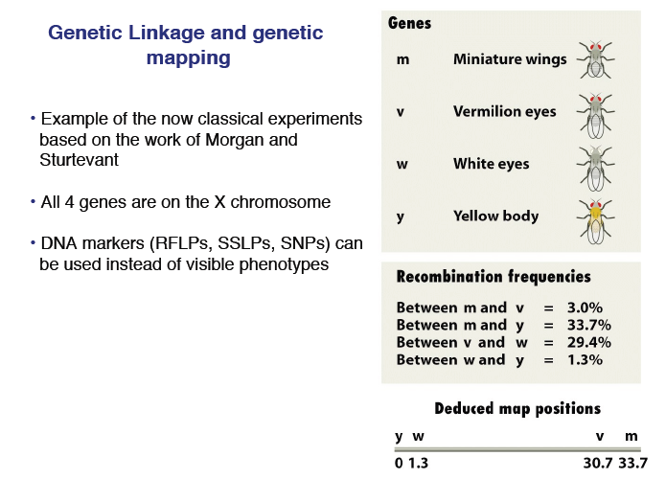

Slide 12
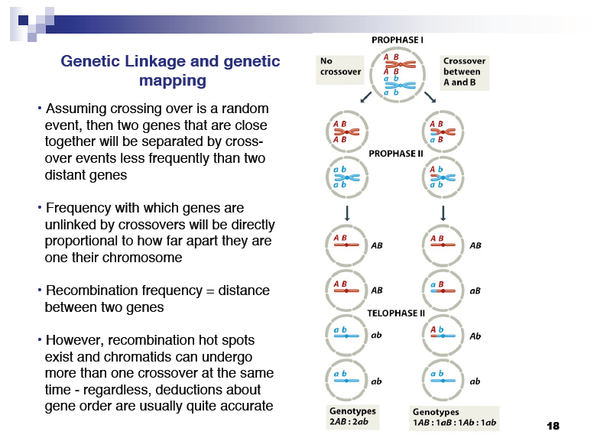

Slide 13
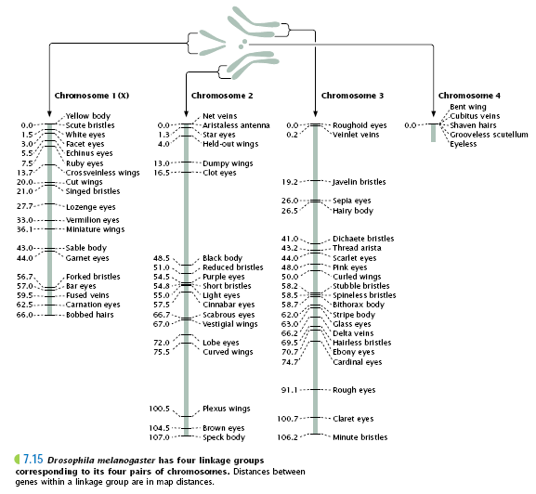

Slide 14
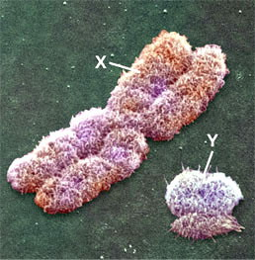

Slide 15
X-Linked Genes یا Sex-Linked Genes :
به ژنهایی گفته می شود که بر روی کرومزوم های X قرار دارند.
Sex chromosomes # Autosomes
اولین آزمایشی که ژنهای وابسته به جنس را نشان داد، در مگس سرکه به وسیله "Morgan" بود.
Cross A Cross B
P₁: ♀ Red × ♂ white ♀ white × ♂ Red
F₁:
⅟₂ Red ♀ ⅟₂ Red ♀
⅟₂ Red ♂ ⅟₂ white ♂
F₂:
⅟₂ Red ♀ ⅟₄ Red ♀
⅟₄ Red ♂ ⅟₄ white ♀
⅟₄ white ♂ ⅟₄ Red ♂
⅟₄ white ♂

Slide 16
تفاوتهای فنوتیپی در F₁ و F₂ مشخصاً مربوط به این است که آیا والد چشم سفید نر است یا ماده . مورگان این مساله را به تفاوت های بین کروموزوم های نر و ماده ربط داد و گفت یک جفت از کرومزوم ها مربوط به جنسیت است و در زن بصورت “XX" و در مرد بصورت “XY" می باشد. در مثال مذکور ژنها فقط بر روی کروموزوم X است .
P: ^{R} X ^{r} ^{r} X ^{R}
_{R} _{r}
F₁: ^{R R R r} _{r r}
F₂:
Heterogametic Sex : موجودی که دو نوع گامت نسبت به کروموزومهای جنسی تولید می کند .
Homogametic Sex : موجودی که یک نوع گامت نسبت به کروموزومهای جنسی تولید می کند .
Hemizygous : به موجود Heterogametic گفته می شود، چون تنها یک آلل از یک ژن در آن موجود، وجود دارد .
 | R
R | ^{R} |  | ^{R}
 | _{R}
r | ^{R} |  | ^{r}
 | _{r}
 | R
R | ^{R} |  | ^{R}
 | _{r}
r | ^{r} |  | ^{r}
 | _{r}

Slide 17
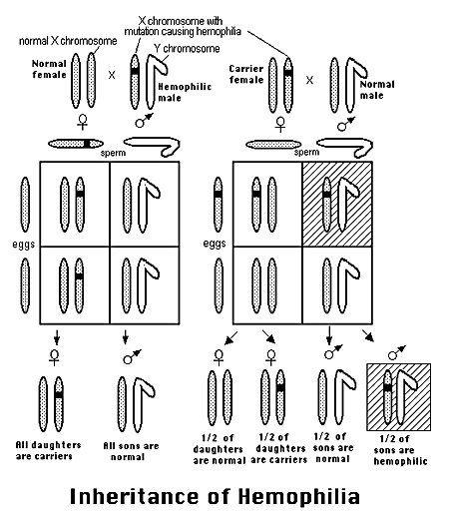

Slide 18
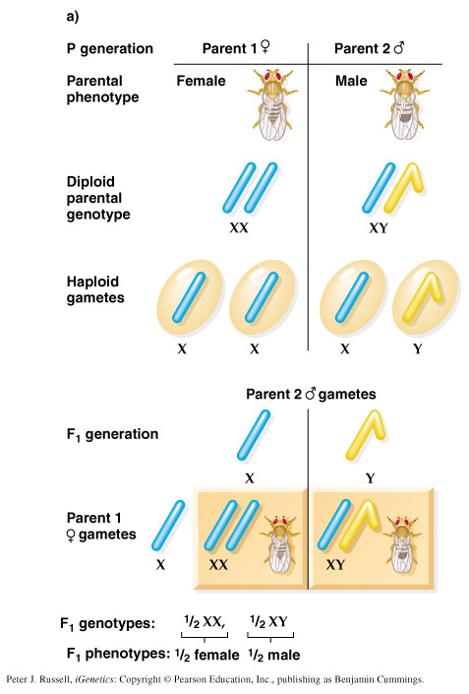
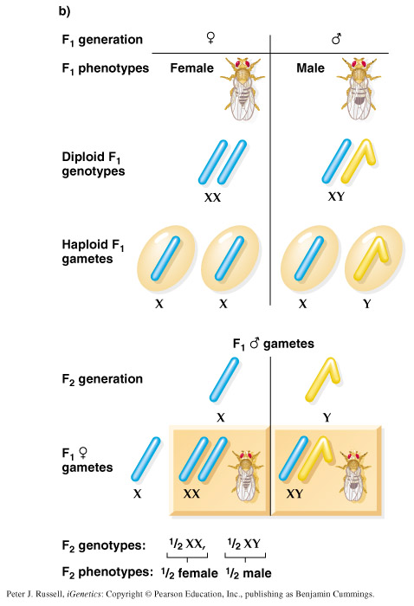

Slide 19
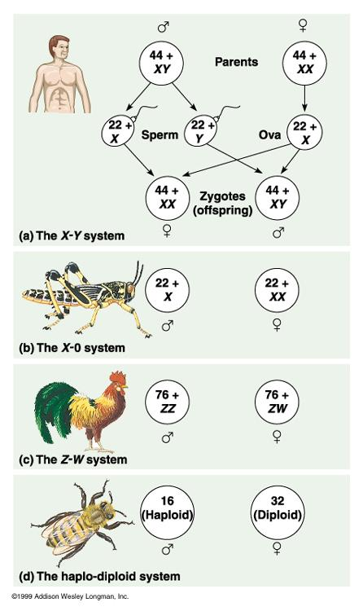
در جانوران مختلف حالتهای متفاوتی از این سیستم پیدا شده است :
*حالت XOدر بسیاری از گونه های حشرات مشاهده شده است ، در این سیستم کرومزوم Y وجود ندارد . در بعضی از موجودات با سیستم XO ، ماده Heterogametic و نر Homo می باشد.
*حالت ZWدر پرندگان وجود دارد ، که شبیه سیستم XY است ، با این تفاوت که ماده Heterogametic است .
*در انسان حدود بیش از 200 صفت را به کرومزوم x مربوط دانسته اند ، از جمله کوررنگی و هموفیلی .

